Slide 1

VARIER LES SITUATIONS D‘APPRENTISSAGES
INNOVER
LA CLASSE RENVERSÉE
Muriel DESCAS-RAVOTEUR, Lycée Nord Caraïbe

Slide 2
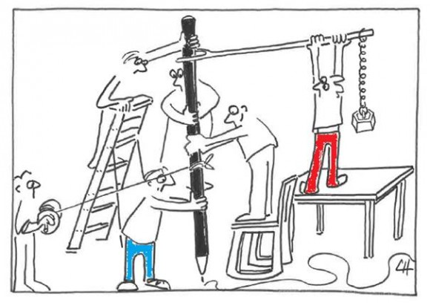
QU’EST-CE QUE LA CLASSE RENVERSÉE ?
Illustration de Charles HENIN

Slide 3
Organisation différente d’une équipe à l’autre
INTELLIGENCE
CO ÉLABORATIVE
Mettre en réseau les cerveaux
Communauté apprenante
Liberté
Les élèves ne sont plus des consommateurs
AUTONOMIE
Changement de posture : prof <<>>élèves
Meilleure assimilation, mémorisation plus durable
CLASSE RENVERSÉE
DIY/DIWO
Travail en îlots,
REPENSER
LE CONTENU
TRAVAILLER EN MODE COLLABORATIF
Tableaux, murs
Déplacements libres
Apprendre autrement
Pas d’exhaustivité
Privilégier la qualité plutôt que la quantité
Faire interagir les élèves en équipes
Les élèves construisent le cours eux-mêmes
Notes:
Classe renversée = do it yourself, do it with other
Intelligence co-élaborative : Mettre en réseau les cerveaux, communauté apprenante (apprendre des autres, pas apprendre tout seul, pour résoudre des problèmes) >> Connecter des cerveaux pour produire quelque chose du même niveau que celui de l’expert. Arrêt d’être des consommateurs.
Ce qui est important ce n’est pas la quantité de choses que l’on apprend mais la façon dont on mobilise cette connaissance, ce qu’on en fait. Cela nécessite un changement de posture >> l’enseignant devient accompagnant fait de la pédagogie. Le pédagogue = accompagnant c’est accompagner les autres (marcher à côté) vers des projets, de l’apprentissage…Donner l’envie…
Travailler en mode collaboratif : L’espace est organisé en îlots amovibles et non plus en rangées de chaises et de tables. En fonction des séquences et des exercices, on peut transformer cet espace pour tout ou partie de sa surface. Cela est laissé à la volonté des élèves qui vont pouvoir réorganiser la disposition du mobilier dans la salle de classe, y compris pendant les séances de cours >> pour travailler à la construction d’un chapitre, préparer une présentation, dessiner des schémas sur les murs en Velléda ou sur des tableaux montés sur roulettes.
Les équipes sont composées d’élèves de niveaux scolaires différents (constitution de groupes hétérogènes).
Ils vont donc interagir de manière différente, mais complémentaire, en essayant de mettre à profit cette diversité au service du groupe. Dans la « classe renversée », chacun s’efforce de travailler pour que le chapitre du cours soit construit le plus efficacement possible et de manière à être compris par les autres. Le travail de chacun enrichit celui du groupe sans qu’il n’ait besoin de se faire une place de leader ou de responsable. En fonction des activités de recherche, de rédaction, d’explications, de présentation, ce ne sont pas toujours les mêmes qui se montrent les plus actifs.
Repenser le contenu : Dans la « classe renversée », on s’éloigne aussi d’une production exhaustive d’un savoir unique. Cette méthode ne permet pas en effet de couvrir 100% du contenu qui est transmis aux élèves de manière magistrale et dont on sait par ailleurs qu’ils n’en assimilent pas la totalité. Elle consiste à leur faire produire les deux-tiers ou trois-quarts qu’ils comprennent habituellement par les méthodes d’enseignement classiques (en particulier, les notions fondamentales), mais qu’ils assimileront mieux et retiendront de manière plus durable. Dans la « classe renversée », on privilégie la qualité de ce qui est produit en petites équipes et assimilé par l’ensemble des élèves. Il s’agit de produire ce qui est juste nécessaire et suffisant à la bonne compréhension des notions correspondant au programme de l’année.
Autonomie : , c’est dans la méthode de production des connaissances que la « classe renversée » se distingue des pédagogies classiques. L’organisation du travail peut être différente d’une équipe à l’autre, selon la décision de ses membres. Le travail de chacun est distribué en fonction des envies. Une très grande autonomie est laissée à chaque équipe dans la façon d’organiser le temps de recherche des informations, la rédaction des chapitres, la construction des questions pour l’évaluation. A titre individuel, l’autonomie est aussi la règle du jeu dans la mesure où chaque élève peut choisir la manière qui lui convient le mieux pour contribuer au travail collectif, que ce soit en faisant des recherches bibliographiques, en rédigeant, en expliquant aux autres ou en participant aux présentations orales. Dans chacune de ces tâches, il progressera en compétences d’une manière différente de ses camarades de classe.

Slide 4
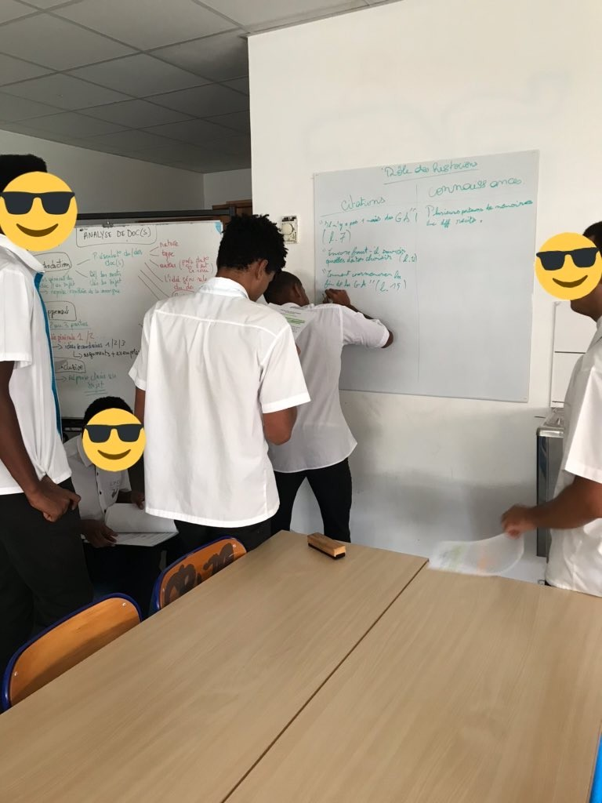
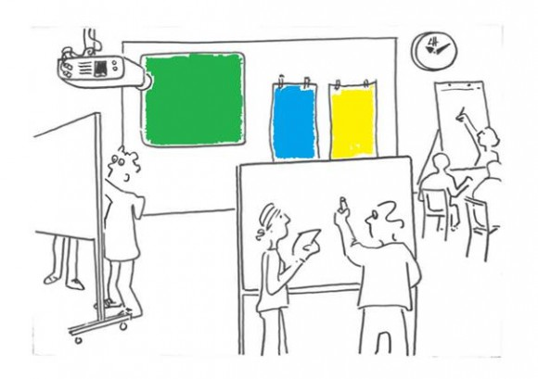

Slide 5
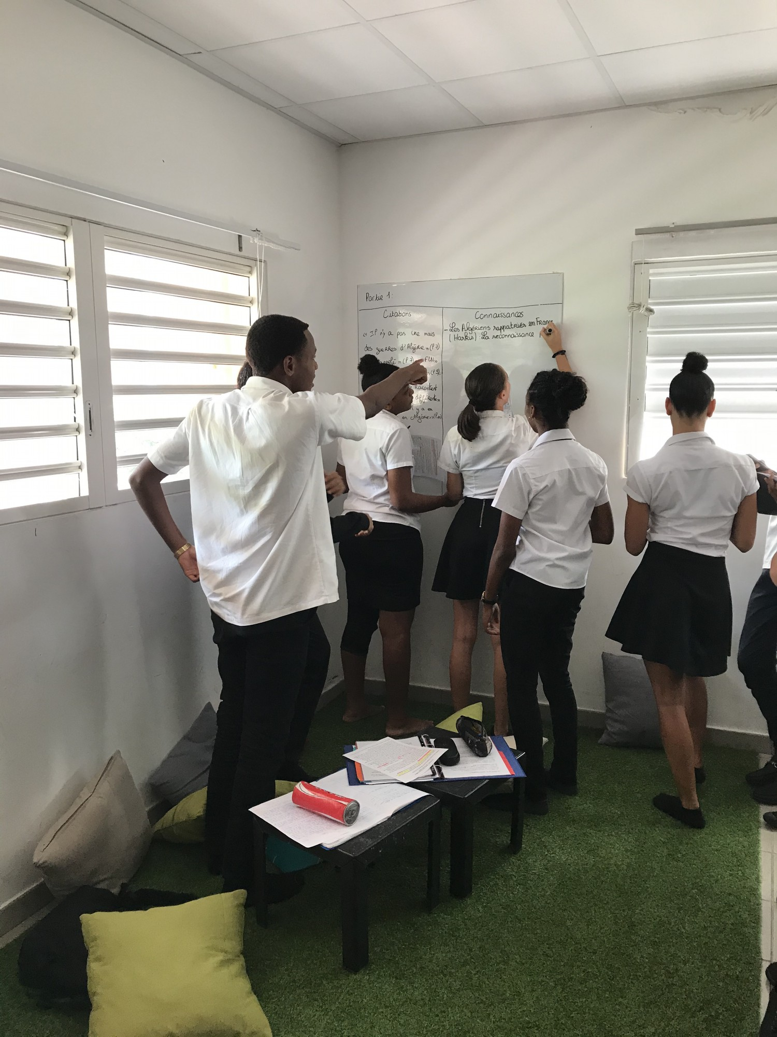
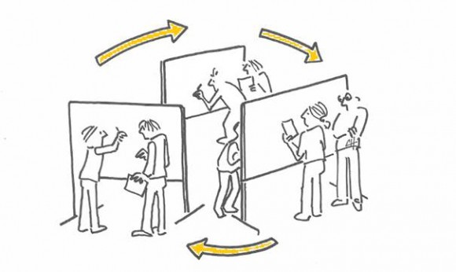

Slide 6
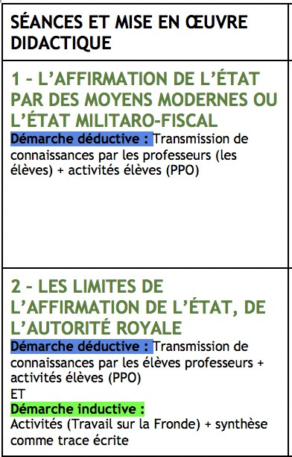
UN EXEMPLE DE SÉQUENCE
EN CLASSE RENVERSÉE

Slide 7
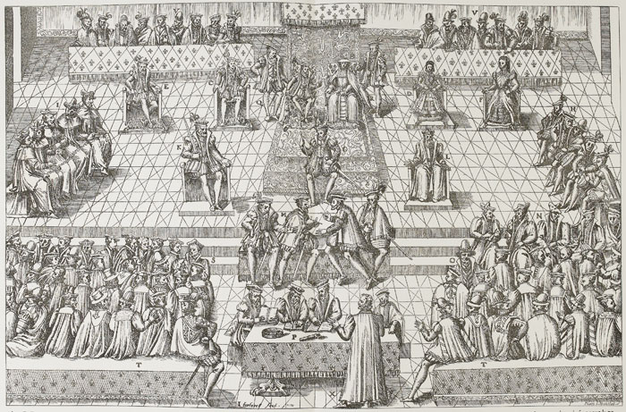
SECONDE
Thème 3 : L’État à l’époque moderne : France et Angleterre
Chapitre 1 : L’affirmation de l’État dans le royaume de France

Slide 8
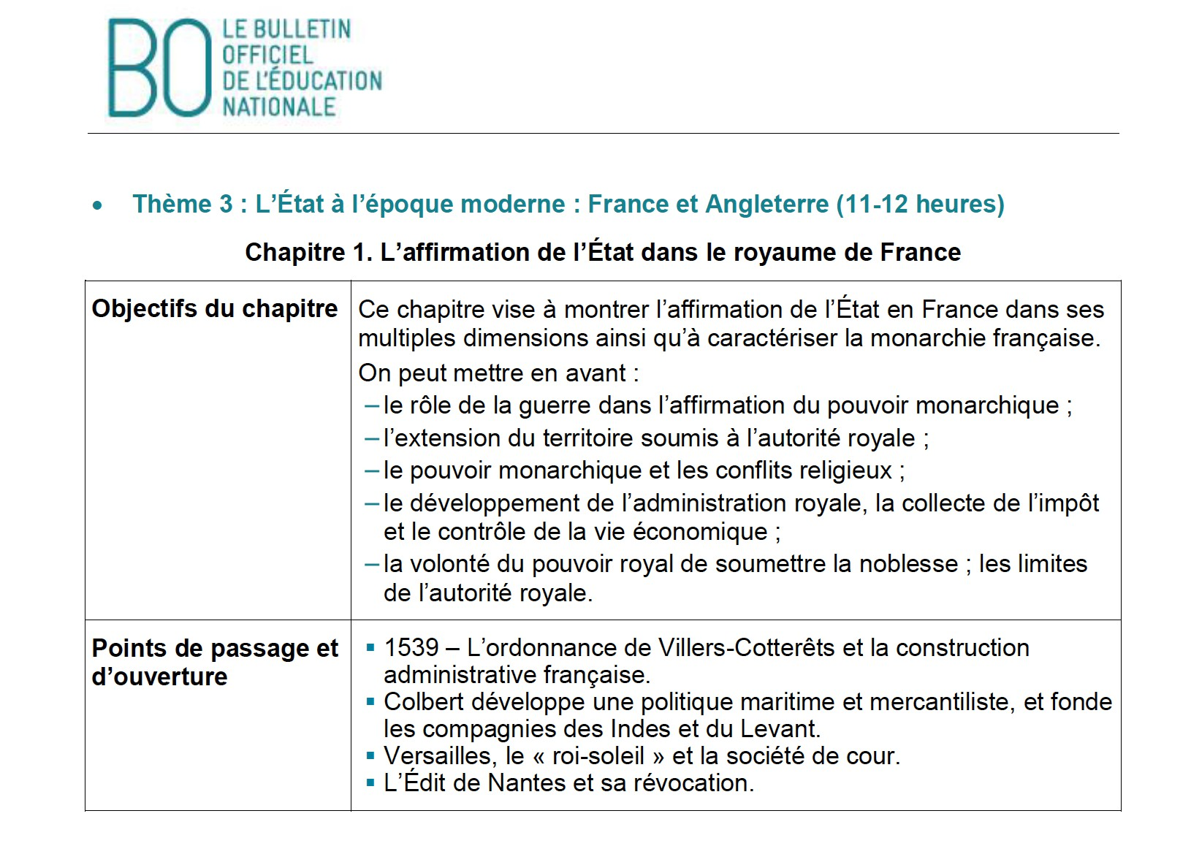
QUE DEMANDE LE BO ?
Les élèves soient capables de :
Expliquer l’affirmation de l’État royal à travers plusieurs aspects (guerre, fiscalité, monarchie administrative, contrôle économique)
Expliquer les limites de l’affirmation de l’État
Expliquer l’exercice du pouvoir absolu sous Louis XIV

Slide 9

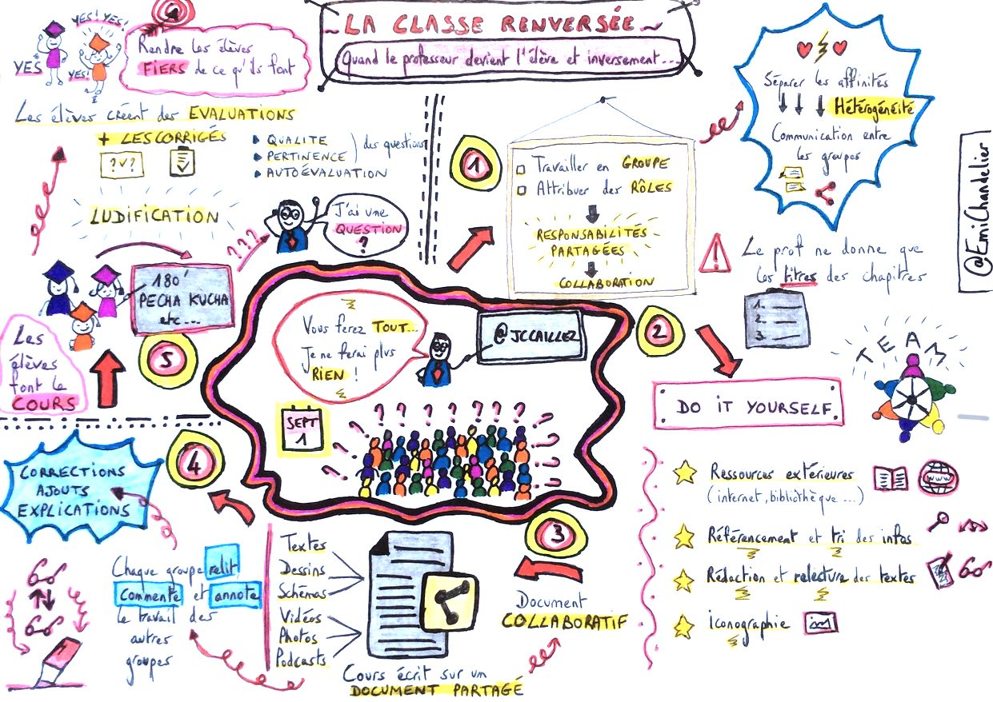
DÉROULEMENT DE LA SÉQUENCE
H1 : Le professeur explique le principe de la classe renversée : les élèves font le cours puis font la classe, le professeur aide, guide, corrige le cas échéant.
Le professeur réalise un travail sur l’introduction (contextualisation) : méthode et contenu.
Notes:
1 - Rappel de la situation antérieure à la période (féodalisme), éventuellement utilisation des prérequis des élèves. Travail sur cartes (extension du domaine royal).
2 - Amener le sujet, problématique et annonce du plan.

Slide 10

DÉROULEMENT DE LA SÉQUENCE
En amont, les élèves reçoivent un plan de travail (préparation du futur travail de groupe) concernant leur partie à travailler à la maison à l’aide du manuel, des liens et des sites suggérés.
H2 : répartition en 6 groupes
JAUNES
VERTS
J1
J2
J3
V1
V2
V3
À partir du travail fait à la maison avec les textes didactiques, les documents du manuel de l’élève et les sites internet, chaque groupe réalise sa partie du cours dédié
Écriture collaborative avec framapad ou tableaux ou feuilles paperboard.

Slide 11
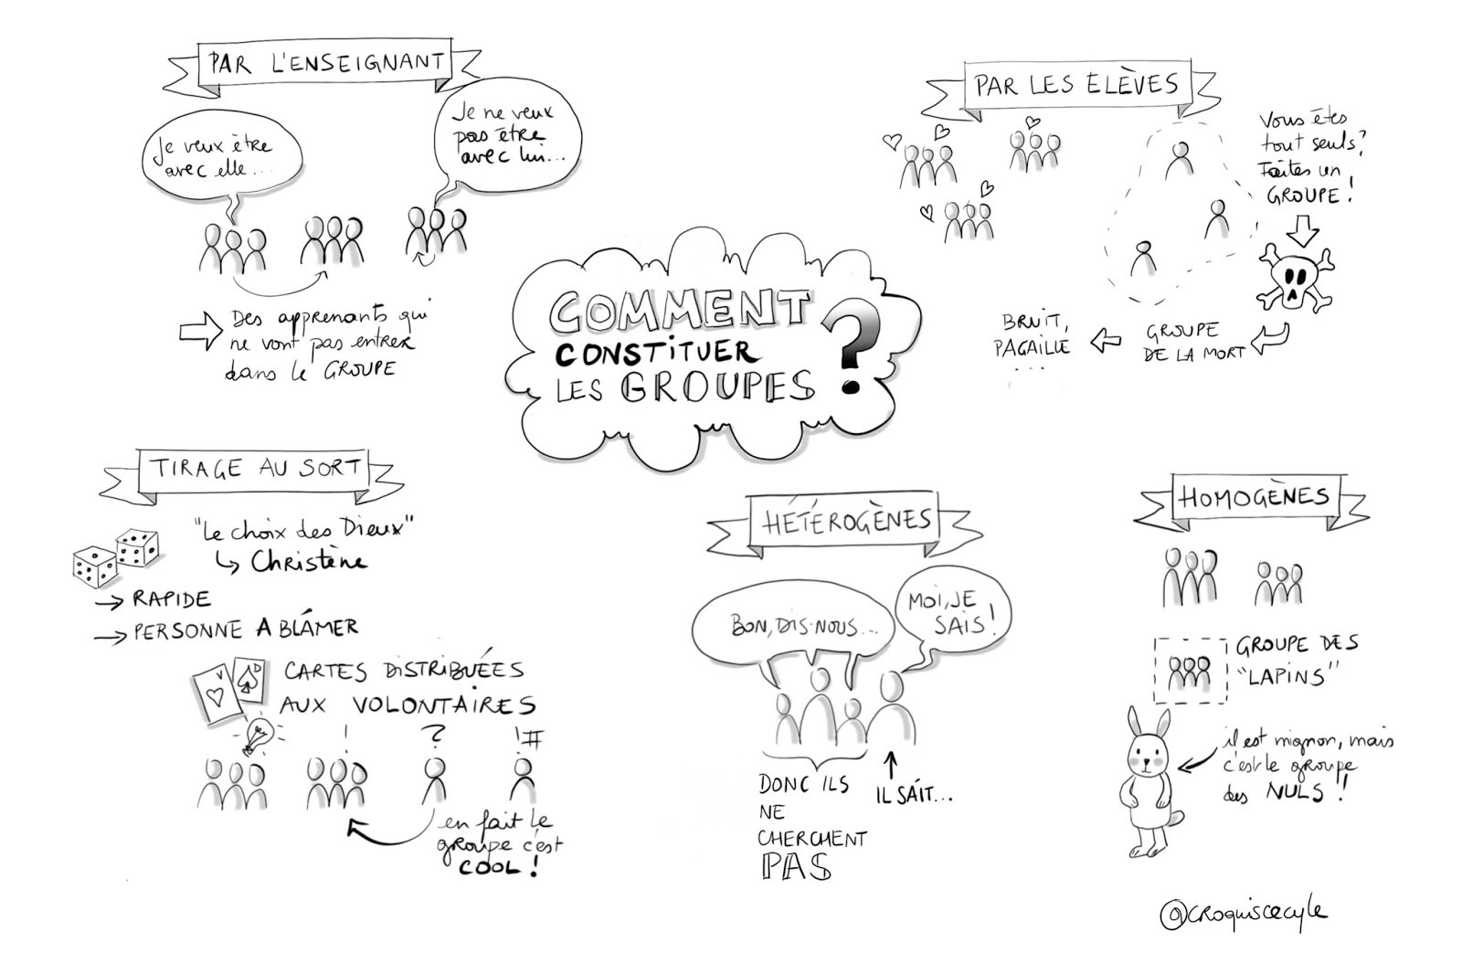

Slide 12
J1 / V1 | J2 / V2 | J3 / V3
A 1 – L’AFFIRMATION DE L’ÉTAT ROYAL PAR DES MOYENS MODERNES OU L’ÉTAT MILITARO-FISCAL A – L’affirmation de l’État royal par la guerre et l’impôt Le rôle fondamental de la guerre La pression fiscale B - L’affirmation de l’État royal par la mise en place progressive d’une monarchie administrative et par le contrôle de la vie économique De François 1er à Louis XIV, les rois modernisent l’administration, la collecte de l’impôt et le système judiciaire (1539-1715) François 1er promulgue en 1539 l’ordonnance de Villers-Cotterêts. PPO 1539 - l’ordonnance de Villers-Cotterêts et la construction administrative française | 1 – L’AFFIRMATION DE L’ÉTAT ROYAL PAR DES MOYENS MODERNES OU L’ÉTAT MILITARO-FISCAL B - L’affirmation de l’État royal par la mise en place progressive d’une monarchie administrative et par le contrôle de la vie économique Le contrôle de la vie économique : le colbertisme ou le dirigisme économique PPO Colbert développe une politique maritime et mercantiliste, et fonde les compagnies des Indes et du levant 2 – LES LIMITES DE L’AFFIRMATION DE L’ÉTAT, DE L’AUTORITÉ ROYALE A – L’État royal face aux limites institutionnelles et géographiques Les lois fondamentales Le pouvoir des états généraux, provinciaux et des parlements : un dialogue entre la société politique (ceux qui payent des impôts) et l’État royal Un royaume trop grand : un “agrégat de nations” | 2 – LES LIMITES DE L’AFFIRMATION DE L’ÉTAT, DE L’AUTORITÉ ROYALE B – L’État royal face aux contestations La royauté fragilisée par les guerres de religion PPO l’édit de Nantes et sa révocation Les révoltes nobiliaires : le cas de la Fronde Écoute de l’émission 2000 ans d’histoire + tableau à compléter.

Slide 13
DÉROULEMENT DE LA SÉQUENCE
H2 : élaboration de la mise en commun par groupe de couleur. Tous les élèves J1/V1 se mettent ensemble pour mettre leur partie en commun, les J2/V2 et J3/V3 font de même.

Slide 14


DÉROULEMENT DE LA SÉQUENCE
H3 : Les élèves deviennent professeurs. Un élève J1/V1 + un élève J2/V2 + un élève J3/V3 se mettent ensemble et s’expliquent mutuellement le cours (chacun explique la partie sur laquelle il a travaillé). Les élèves qui écoutent, prennent des notes à l’aide de leur fiche d’écoute.
- Les élèves remettent la version finale de la séquence (soit framapad, soit feuilles) au professeur.
PPO
Notes:
- Les PPO sont intégrés dans les différentes parties du cours comme suggéré par le plan détaillé. Les PPO correspondent à ceux proposés par le manuel de l’élève. Dans ce travail les élèves doivent répondre aux activités des PPO, en faire une correction qu’ils devront expliciter au reste de la classe.

Slide 15
EXEMPLE FICHE D’ÉCOUTE
1 – L’AFFIRMATION DE L’ÉTAT ROYAL PAR DES MOYENS MODERNES OU L’ÉTAT MILITARO-FISCAL A – L’affirmation de l’État royal par la guerre et l’impôt
Je dois comprendre le rôle de la guerre dans la construction et le renforcement de l’État : la guerre permet...
Je dois comprendre l’État a besoin d’argent pour faire face à l’effort militaire en temps de guerre et en temps de paix : le prélèvement des impôts permet...
B – L’affirmation de l’État royal par la mise en place progressive d’une monarchie administrative et par le contrôle de la vie économique
Je dois comprendre l’organisation administrative de l’État : l’administration centrale se compose de...
Je dois comprendre l’organisation administrative de l’État : l’administration provinciale se compose de...
Je dois comprendre le renforcement de l’administration de l’État, je dois comprendre comment François 1er transforme l’État monarchique : l’ordonnance de Villers-Cotterêts c’est...
Je dois comprendre comment l’État royal contrôle la vie économique, je dois comprendre comment Colbert organise une politique maritime et mercantiliste : le colbertisme c’est...

Slide 16

DÉROULEMENT DE LA SÉQUENCE
H4 + H5 : Écoute active
Le professeur fait le partie 3 du cours “Louis XIV ou le pouvoir absolu” puis met les élèves en activités sur la TâCo. Versailles et la cour (PPO).
Mise à disposition du cours terminé à l’ensemble des élèves

Slide 17
DÉROULEMENT DE LA SÉQUENCE
H5 + H6 : Élaboration des évaluations
Certains élèves sont en charge de réaliser un test type QCM sur la version finale
D’autres élaborent une évaluation type E3C réponse à une question problématisée.

Slide 18

DÉROULEMENT DE LA SÉQUENCE
H6 : En classe entière
Les élèves individuellement passent le QCM.
Présentation du sujet de la réponse à une question problématisée.
Chez lui le professeur traite le sujet et insère des erreurs ; il faudra les repérer dans la copie
H7 : ÉVALUATION
Les élèves individuellement corrigent les copies du professeur :
saurez-vous repérer les erreurs ?

Slide 19



BIBLIOGRAPHIE/SITOGRAPHIE
J-C Cailliez, La classe renversée - L'Innovation pédagogique par le changement de posture, Ellipses, 2017.
Classes inversées, Cahiers pédagogiques, N°537, mai 2017.
http://www.laclasseinversee.com

